Slide 1
Społeczeństwo polskie pod okupacją
Autor:Krystian Chomiuk

Slide 2
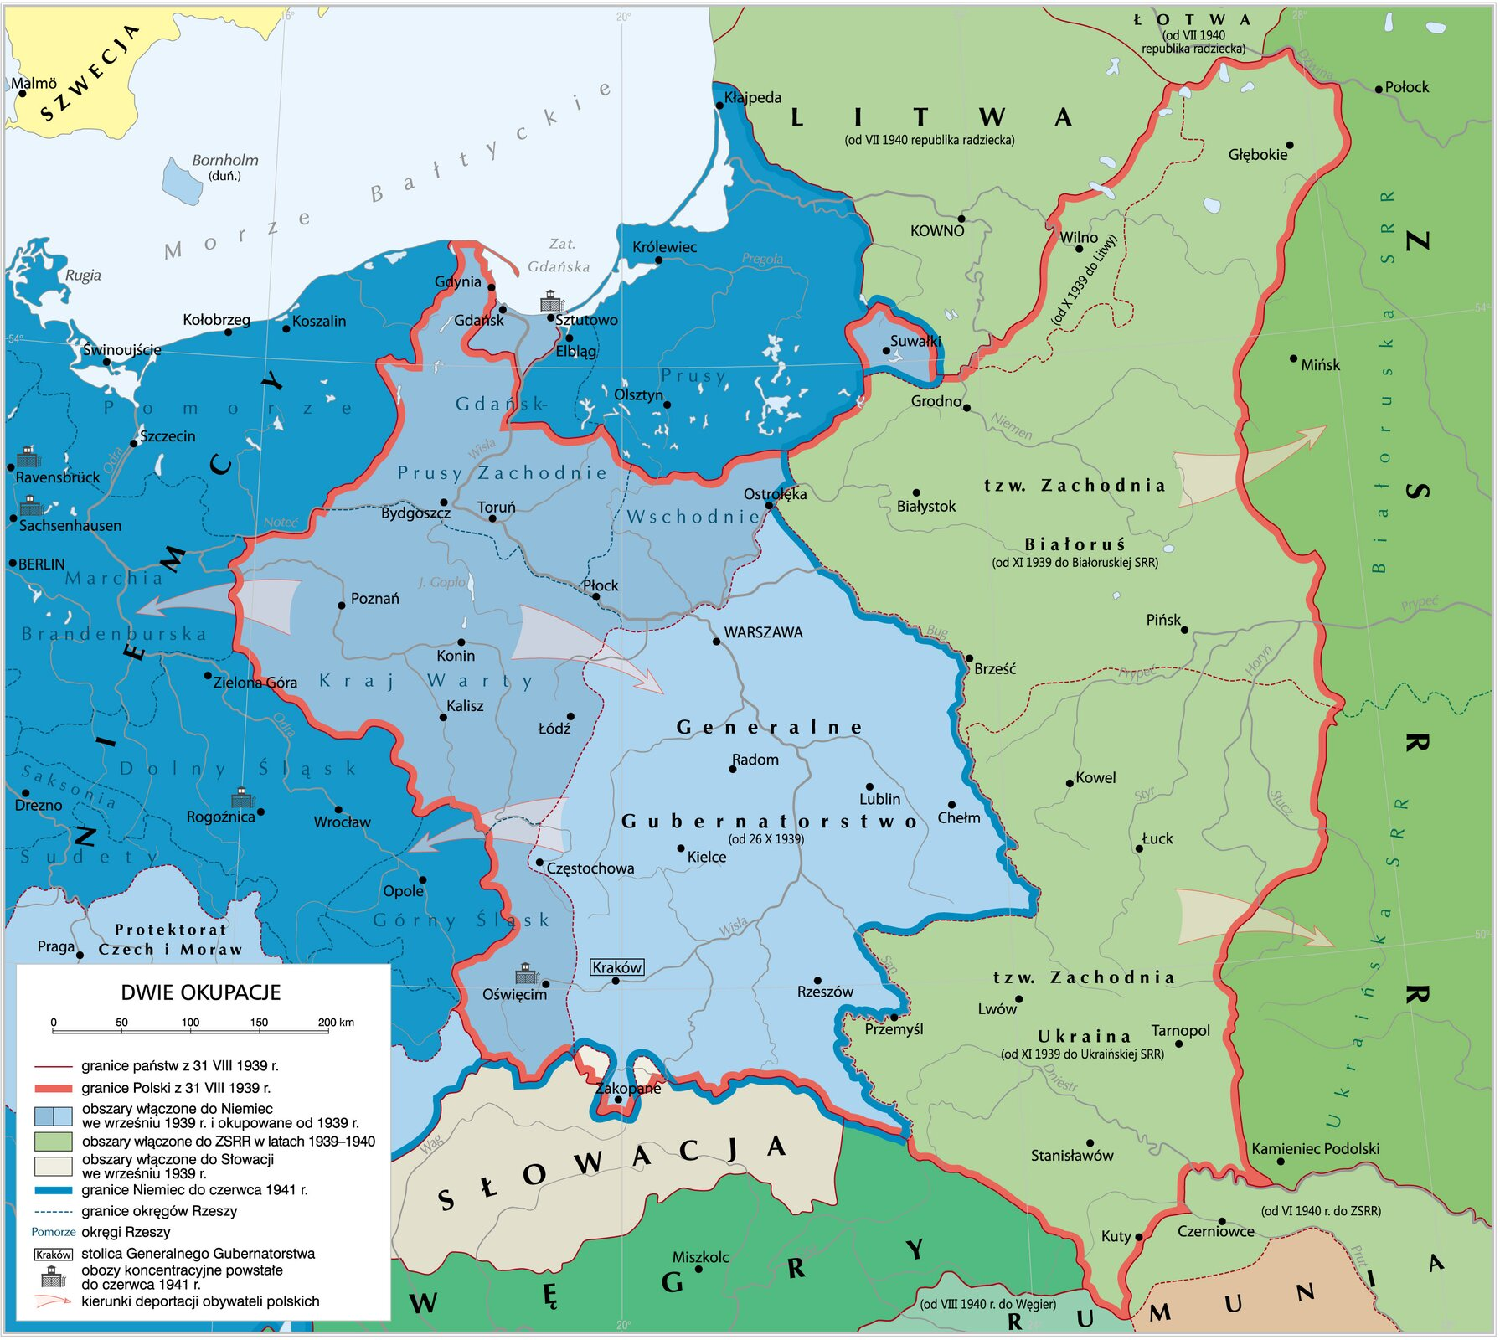

Slide 3
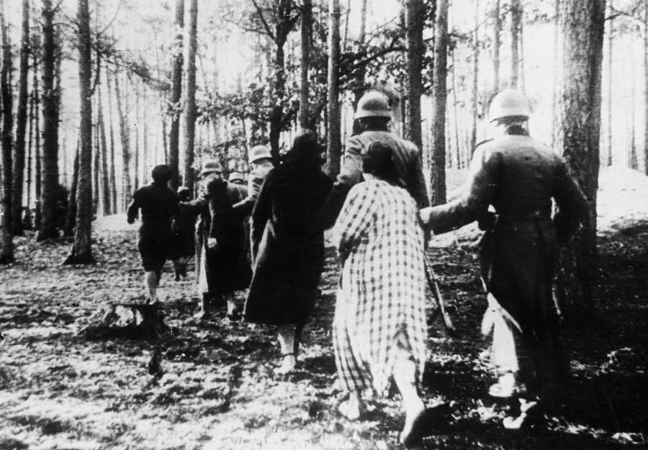
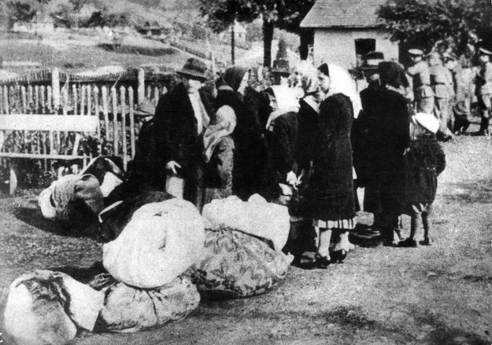
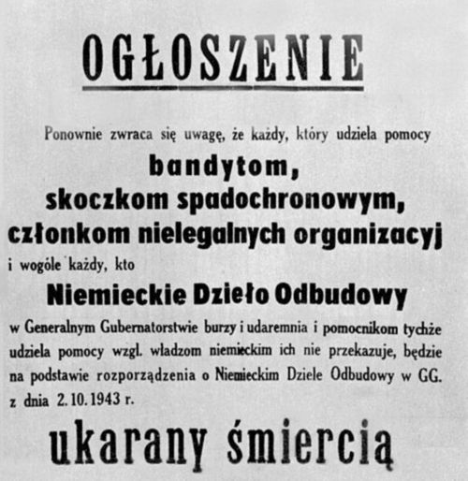
Działania okupantów: - przeciwko elitom kulturalnym - terroryzowanie i zastraszanie - wysiedlanie - sprowadzanie kolonistów - konfiskata majątków - racjonowanie żywności

Slide 4
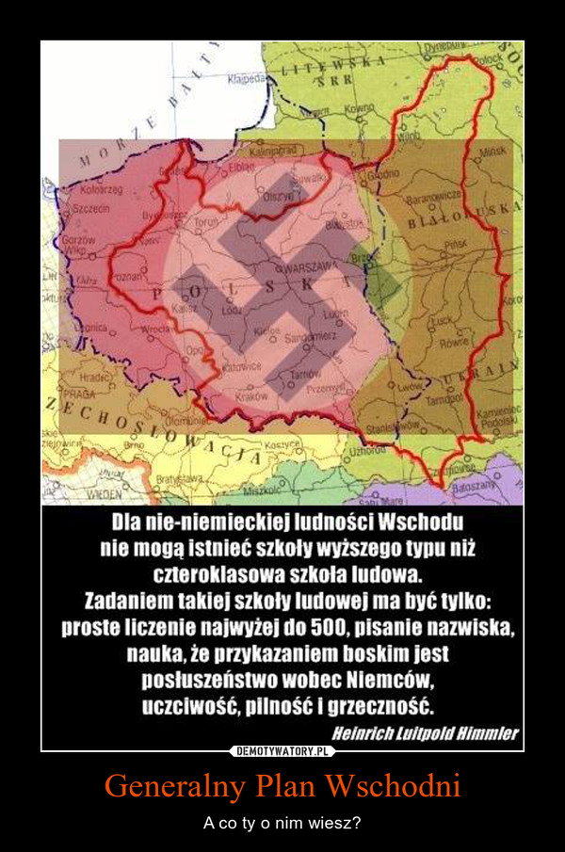
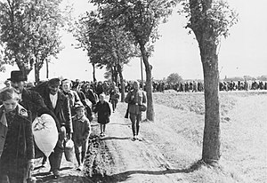
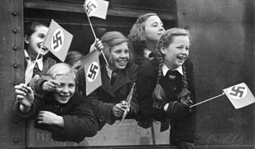
Generalny Plan Wschód

Slide 5
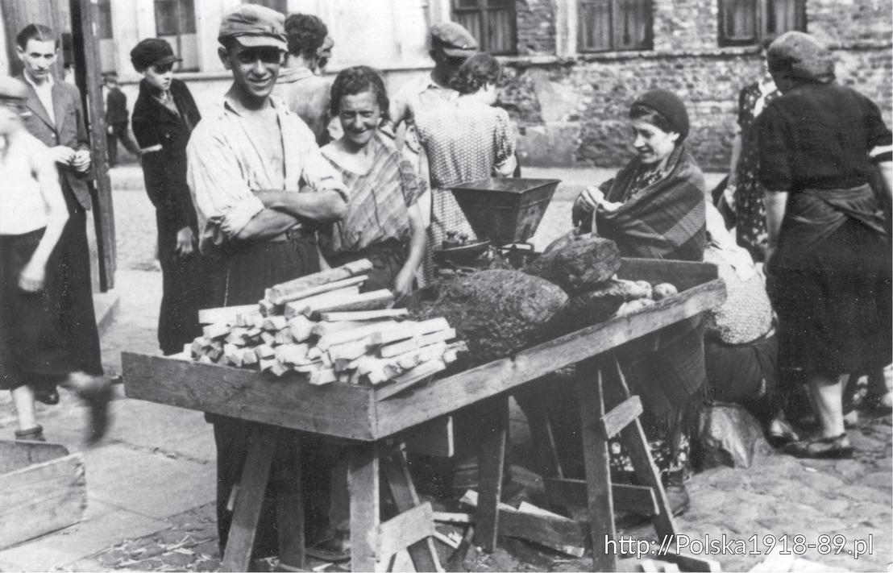
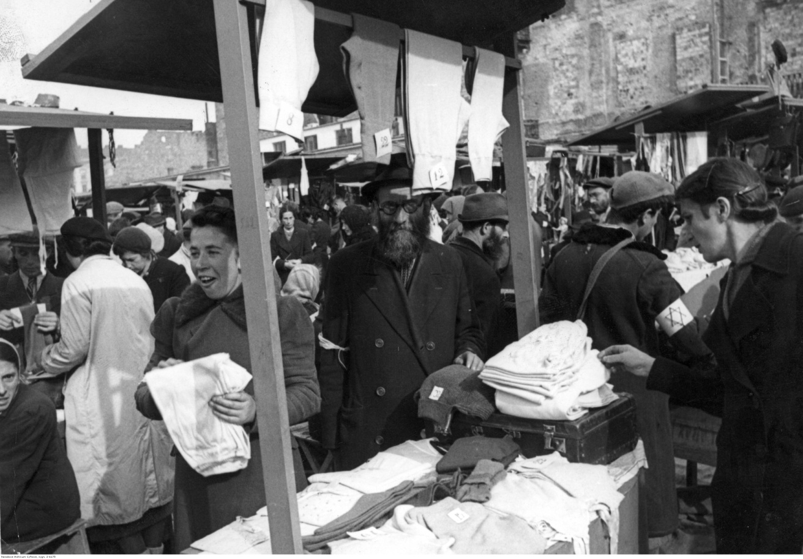
Obniżeniu uległy płace, a rolnikom narzucono kontyngenty - czyli obowiązek dostarczania artykułów rolnych po zaniżonych cenach. Charakterystycznym zjawiskiem stał się czarny rynek, gdzie za wysokie ceny można było kupić potrzebne produkty. Jednak nielegalny handel był karany śmiercią.

Slide 6
Niemiecki Terror
Niemcy byli bardzo surowi dla Polaków. Pod ich okupacją podjęte były następujące działania m.in:
-uliczne łapanki
-germanizacja
-holokaust
-podział ziem Polskich
-przymusowe prace i wywozy do Niemiec.

Slide 7
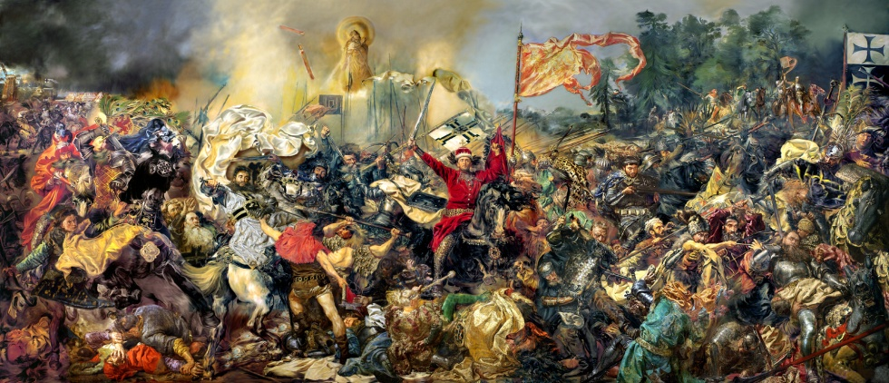
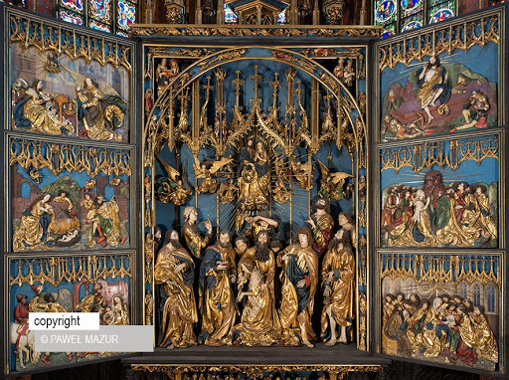
Niszczenie i wywożenie pomników kultury i historii - wynaradawianie
Pomnik Chopina z warszawskich Łazienek został w 1940 roku w wysadzony w powietrze przez Niemców.
Wywiezione dzieła np.

Slide 8
Walka z Polakami.
Narzędziem niemieckiego terroru była tajna policja - Gestapo. Jej bezwzględne działania sprawiały, że ludność żyła w ciągłym zagrożeniu. Na ulicach prowadzono łapanki, podczas których przypadkowo zatrzymanym osobom sprawdzano dokumenty, a podejrzanych kierowano do aresztów. Przetrzymywano tam i torturowano tysiące Polaków. Po przesłuchaniach część więźniów mordowano, a pozostałych wysyłano do obozów koncentracyjnych. Tam ludzie byli wykorzystywani do niewolniczej pracy, bici, głodzeni i mordowani.Część aresztowanych wysyłano też na przymusowe roboty do Niemiec, gdzie pracowali w rolnictwie lub przemyśle.

Slide 9
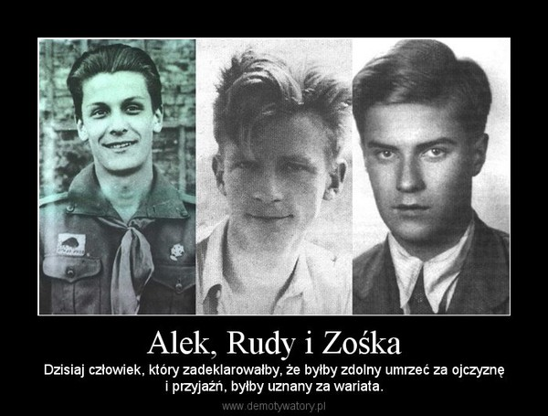
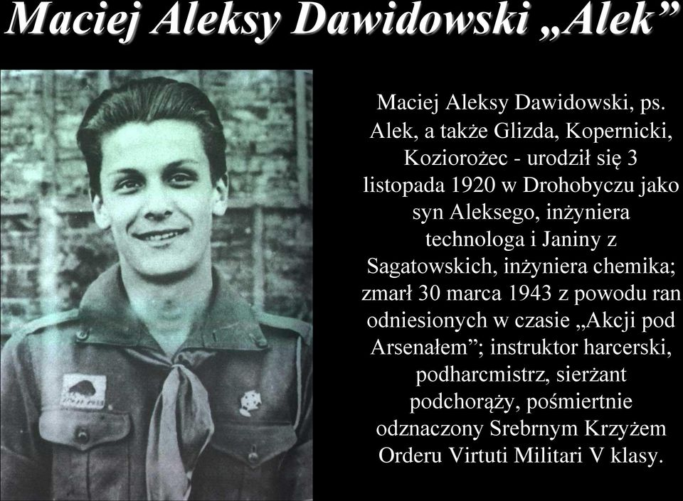
Wykrywanie działań ZWZ , AK, Szarych Szeregów

Slide 10
Postawa Polaków wobec okupacji.
Pomimo brutalnego terroru stosowanego przez niemieckich okupantów bardzo niewielu Polaków zdecydowało się na kolaborację.
Za współpracą nie opowiedział się żaden ze znaczących polskich polityków. Także w społeczeństwie nie było przyzwolenia na kolaborację. Ci, którzy podejmowali współpracę z okupantem, musieli liczyć się z konsekwencjami. Często byli skazywani przez podziemne sądy na śmierć, jak znany aktor Iwo Sym, zastrzelony przez członków ZWZ.

Slide 11
Tragedia Zamojszczyzny
Jesienią 1942 r. naziści rozpoczęli realizacjęGeneralnego Planu Wschód. Zgodnie z nimw pierwszej kolejności chcieli wysiedlićPolaków z Zamojszczyzny i w ich miejscesprowadzić ok. 60 tys. niemieckich kolonistów.Pacyfikację ludności rozpoczęto w listopadzie1942 r. Mieszkańców całych wsi usuwanoz domów, a osoby stawiające opór rozstrzeliwano. Część wysiedlanych planowano wymordować w obozach śmierci. Akcja hitlerowcówszybko spotkała się z odpowiedzią podziemia.Bataliony Chłopskie, AK i komunistyczni partyzanci atakowali niemieckie oddziały pacyfikacyjne, osadników, linie kolejowe oraz broniliwsi przed wysiedleniem. Skala oporu zasko-czyła okupantów, którzy walki z partyzantamizaczęli nazywać „zamojskim powstaniem" i napół roku zaniechali akcji. Ponownie podjęli jąw czerwcu 1943 r., niszcząc dziesiątki polskichwsi. Przeciwko Niemcom ponownie do walkistanęły oddziały polskiego podziemia. Dosierpnia 1943 r. z Zamojszczyzny wysiedlonook. 110 tys. Polaków. Jednak na skutek oporuludności i działań polskich oddziałów partyzanckich akcję ostatecznie przerwano.

Slide 12
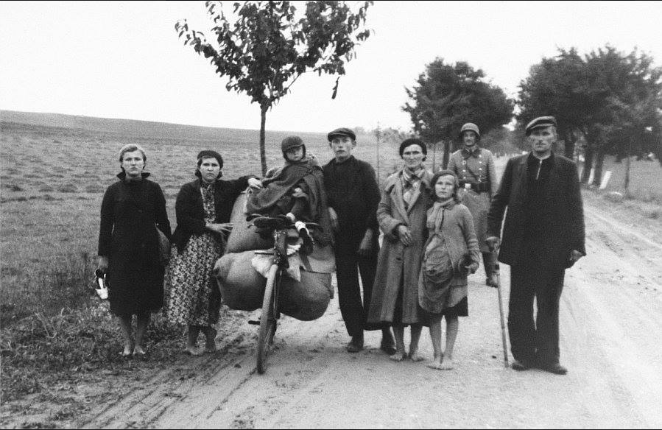
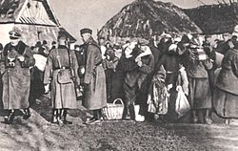
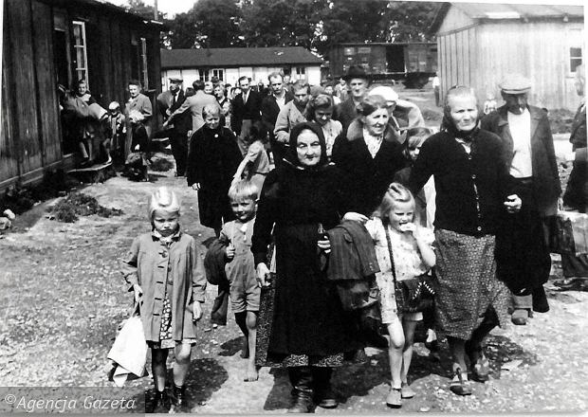
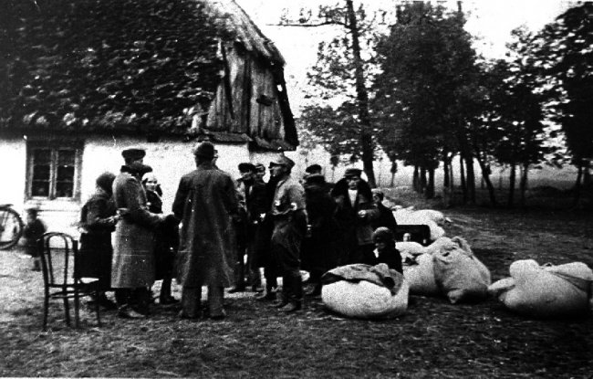

Slide 13
Oddział niemiecki podczas przeprowadzania przymusowego wysiedlenia ludności jednej ze wśi na Zamojszczyźnie.

Slide 14
Powstanie w getcie warszawskim
W 1942 roku w getcie warszawskim posta cała Żydowska Organizacja Bojowa na której czele stał Mordechaj Anielewicz. Nawiązała ona kontakt z polskim podziemiem które jednak nie było w stanie skutecznie pomoc Żydom członkowie ŻOB przygotowali się do walki z Niemcami budując bunkry i tunele.
Żydzi zostali zamordowani, przeżyli jedynie nieliczni jak ostatni dowódca powstania Marek Edelman. Symbolem zdławienia zrywu stało się wysadzenie 16 maja 1943 roku w warszawskiej Wielkiej synagog. Teren Getta Niemcy zrównali z ziemią.

Slide 15
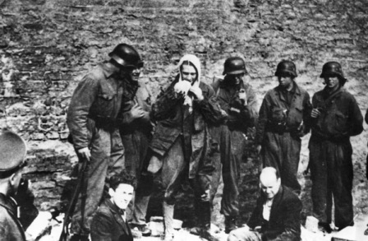
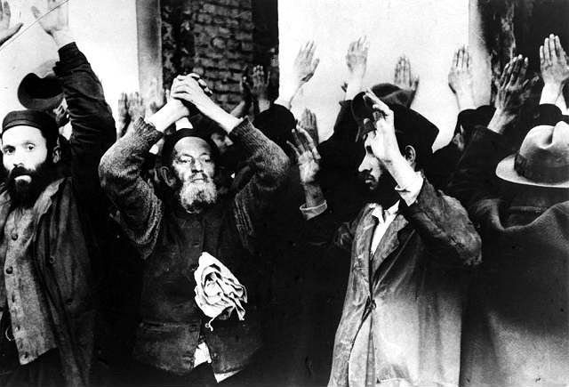
Obraz powstania w getcie warszawskim

Slide 16
Ludność żydowska wyprowadzana z płonącego likwidowanego Getta.

Slide 17
Powstańcy ŻOB schwytani przez Niemców.

Slide 18
Selekcja więźniów

Slide 19
Zagłada polskich żydów
Prześladowania polskich Żydów rozpoczęły się jużwe wrześniu 1939 r. Na początku grudnia nakazanoim noszenie białych opasek z niebieską gwiazdą Dawida, aby odseparować ich od reszty społeczeństwa.Zabroniono im też zmiany miejsca pobytu, korzy-stania z komunikacji miejskiej i skonfiskowano ich przedsiębiorstwa. Na przełomie lat 1939/1940Niemcy rozpoczęli przesiedlanie ludności żydow-skiej do gett. Były one przeludnione i panowały tamnieludzkie warunki bytowe. Próby wydostania sięz getta lub przemytu żywności karano śmiercią. Szacuje się, że z głodu, chorób i w wyniku niemieckiegoterroru w gettach zmarło ok. 1/5 polskich Żydów.

Slide 20
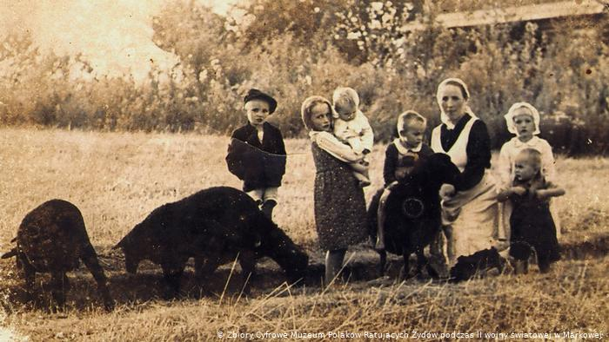
Irena Sendlerowa Rodzina Ulmów
Była działaczką społeczną, członkinią PPS oraz kierowniczką referatu dziecięcego w ,,Żegocie”. W dzieciństwie swoich rówieśników nauczyła się języka jidysz.
Podczas okupacji pracował w opiece społecznej i mimo zakazu udziela Pomocy Żydom.

Slide 21
Jedna z rodzin, która pomagała żydom.
Józef i Wiktoria Ulmowieoraz ich sześcioro małychdzieci zostali 24 marca1944 r. zamordowaniprzez niemieckich żandarmów za ukrywanie rodzinżydowskich. Dziś są symbolem poświęcenia tychPolaków, którzy ratowaliŻydów przed HolokaustemPośmiertnie otrzymaliprzyznawany przez izraelskiInstytut Yad Vashem (czyt..jad waszem) tytuł Sprawie-dliwych wśród NarodówŚwiata, a Kościół katolickirozpoczął ich proces beaty-fikacyjny.

Slide 22
Polacy wobec Holokaustu
Za pomoc Żydom na terenie Polski groziła kara śmierci. Pomimo to wielu Polaków zaangażowało się w ratowanie ludności żydowskiej. Rada Pomocy Żydom „Żegota” dostarczała mieszkańcom getta żywności, ubrań, lekarstw, a także organizowała ucieczki. Członkowie „Żegoty” pozyskiwali dla uciekinierów kryjówki oraz fałszywe dokumenty.
W działalność Rady byli zaangażowani m.in. Wła-dysław Bartoszewski oraz pisarka Zofia Kossak--Szczucka. W tej organizacji działała także Irena Sen-dlerowa. Przyczyniła się ona do wydostania z getta ok. 2500 dzieci żydowskich, następnie, z fałszywymi dokumentami, umieszczanych w prowadzonych przez siostry zakonne sierocińcach lub w polskich rodzinach.

Slide 23
Kary za pomoc Żydom
Najczęstszą karą za pomoc żydom było rozstrzelanie.

Slide 24
Rzeź wołyńska.
Podczas II wojny światowej na obszarze Wołynia i Galicji Wschodniej doszło do wybuchu konfliktu ukraińsko-polskiego. Ukraińcy w dużej części niechętnie nastawieni do władzy polskich przyjęli niemiecką okupacją z nadzieją na utworzenie własnego państwa. Niemcy jednak nie zamierzali do tego dopuści i czasami do ukraińskich nacjonalistów w tym Stepana Banderę aresztowali.
W ,,krwawą niedzielę”, 11 lipca 1943 roku, oddziały ukraińskie otoczyły i wymordowali ludność około 100 polskich wsi. Mordowano wszystkich starców, kobiety i dzieci często w niezwykle okrutny sposób wydarzenie to zapoczątkowało wielkie grudniowe walki
polsko-ukraińskie.

Slide 25
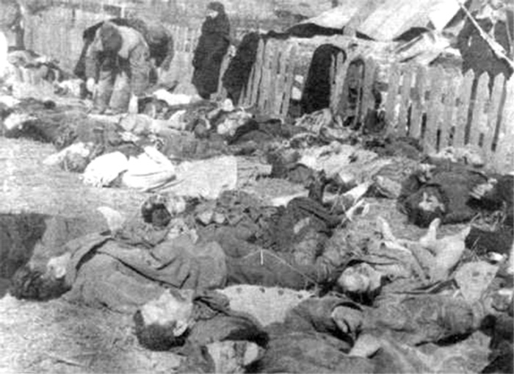
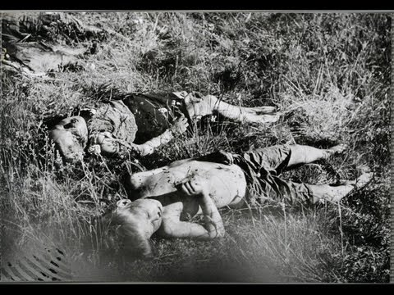
Czystki etniczne – zbrodnia obejmująca masowe, przymusowe usuwanie lub wypędzanie z domów mieszkańców danego terenu w celu zniszczenia grupy narodowej, etnicznej, rasowej lub religijnej.

Slide 26
Oddział polskiej samoobrony w Wołyniu

Slide 27
Dziękuję za oglądanie
Autor:Krystian Chomiuk

